Slide 1
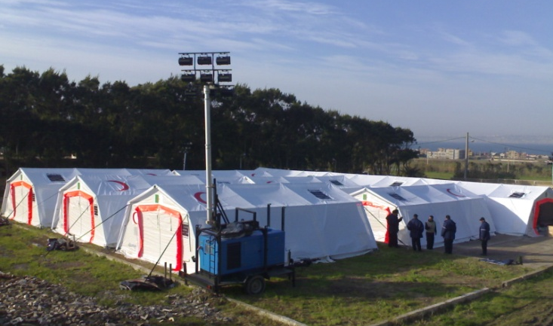
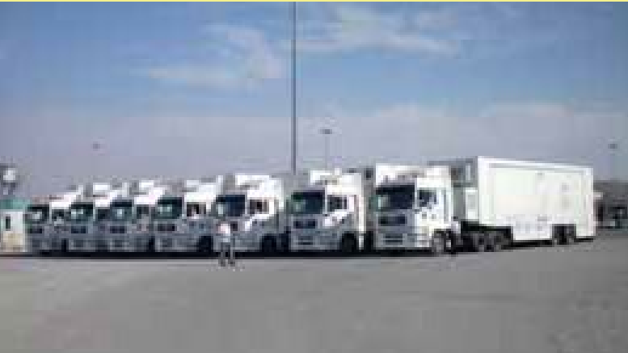
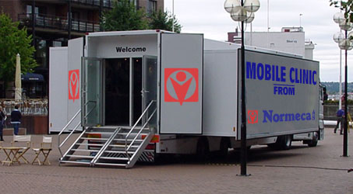
災害・救急医療専門商社
https://www.normeca-asia.jp
June 28, 2023

Slide 2
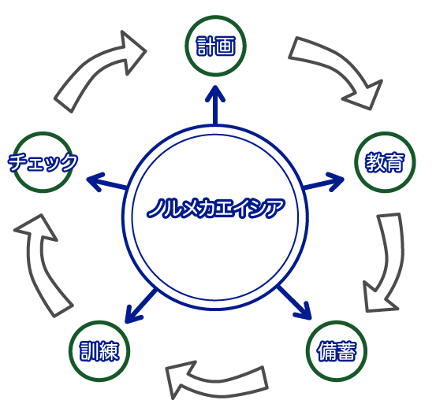
日本で最初の災害・救急医療専門商社
ノルメカエイシアは、1996年創業、 日本で最初に災害・救急医療を提唱し、コンシキエンスマネージメントとリスクマネージメントとの2本柱で災害時の死傷者０を目指している会社です。
●高度管理医療機器等販売業貸与業
●第二種医療機器製造販売業
●医療機器修理業
●医薬品販売業
●毒物劇物一般販売業

Slide 3
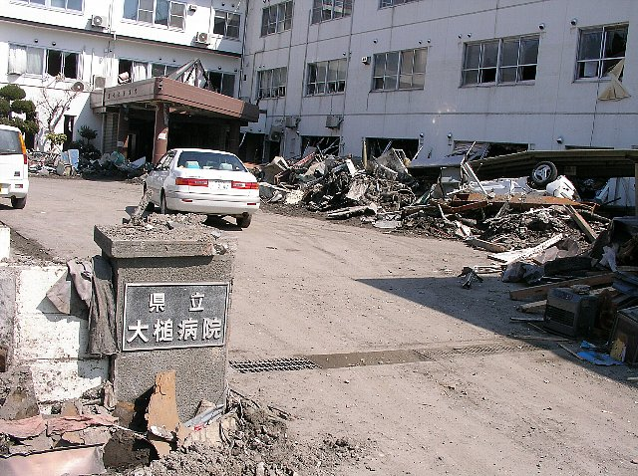
2011年5月 東日本大震災で被災した岩手県立大槌

Slide 4
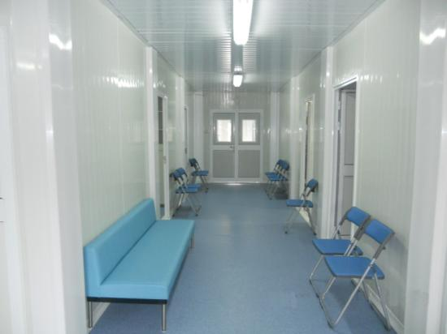
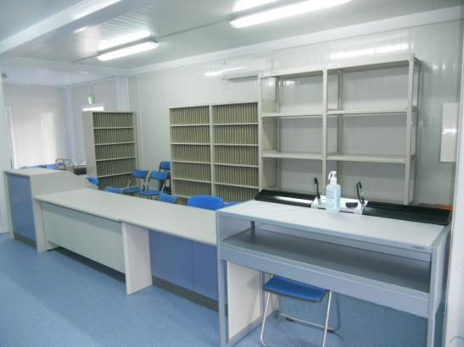
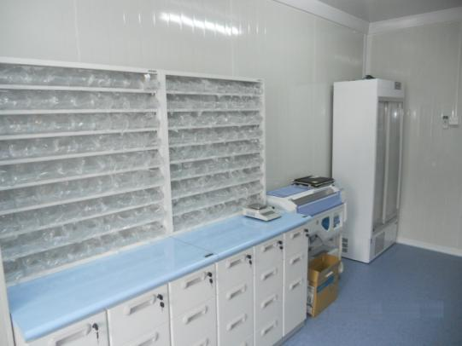
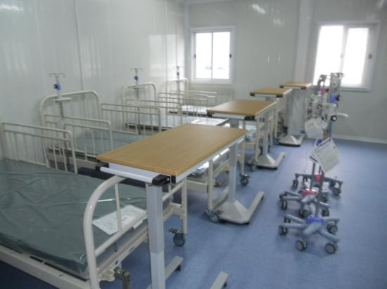
2011年5月 東日本大震災で被災した岩手県立大槌 フラットパックコンテナ―を用いて仮設診療所を建設

Slide 5
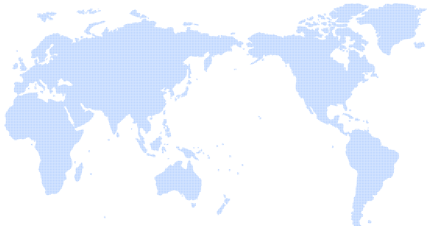
ノルメカエイシアのパートナーズ
Normeca
Norway
KMC
Emergo-Train System
Sweden
China Beigin/Shanghai/Wuxi
Oscar Boscarol
Italy
20/20
USA Maryland
UTILIS
France
DQE
USA Indianapolis
South Korea
Republic of Liberia
UTILIS
Malaysia
Democratic Republic of Congo
Normeca Asia (Japan), Normeca (Norway)
Import from
USA – 2020 (Washinton DC), DQE (Indianapolis)
ASIA – Korea, China,
Europe – Utilis (France), Oscar Boscarol (italy), KMC (Sweden),
Africa- Republic of Liberia, Democratic Republic of Congo
Export to
ODA Project

Slide 6
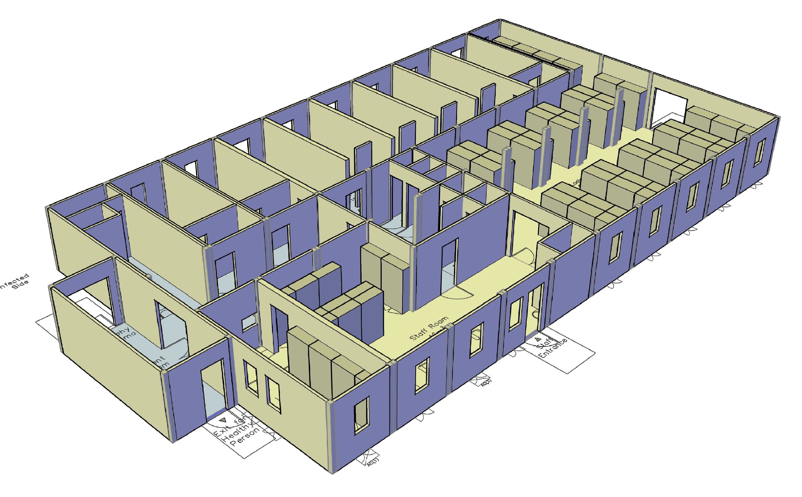
感染症対策用医療施設

Slide 7
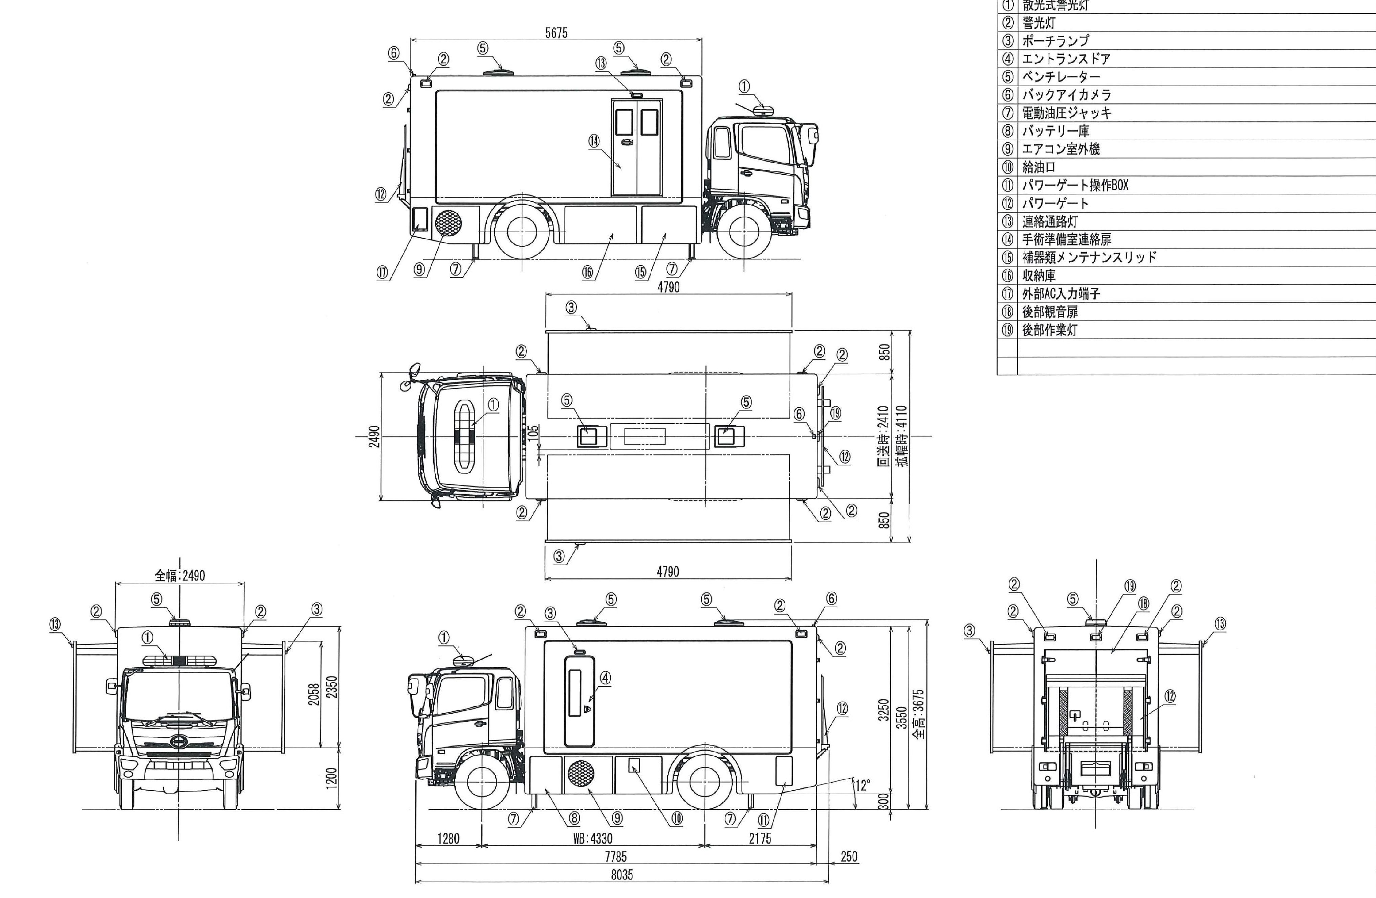
移動式手術車両

Slide 8
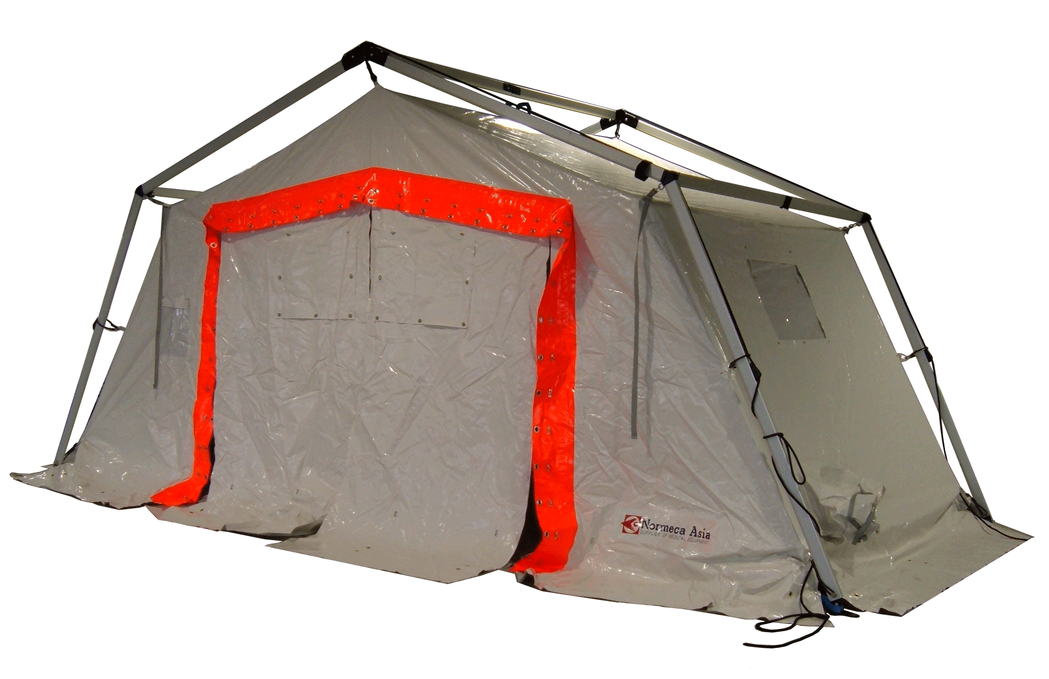
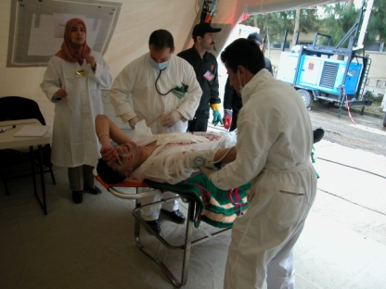
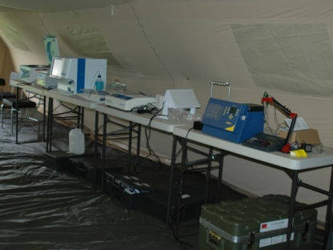
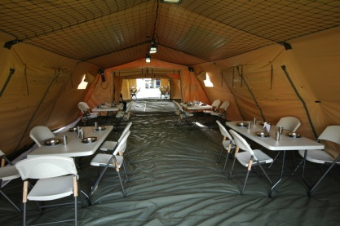
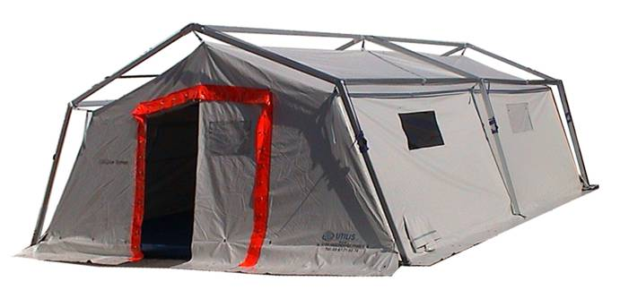
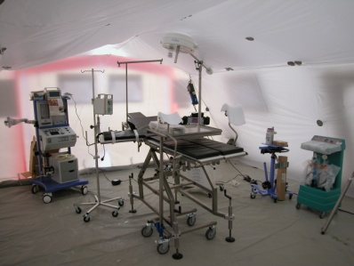
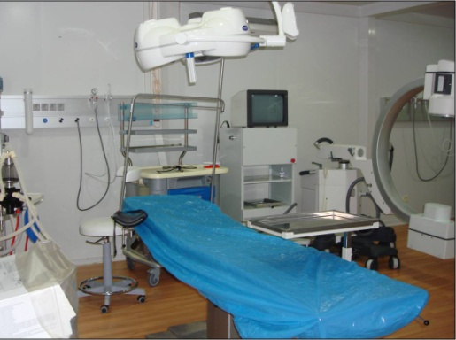
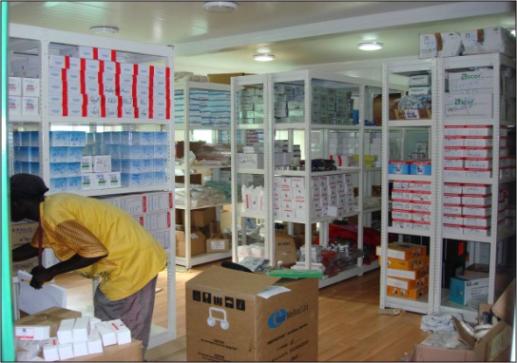
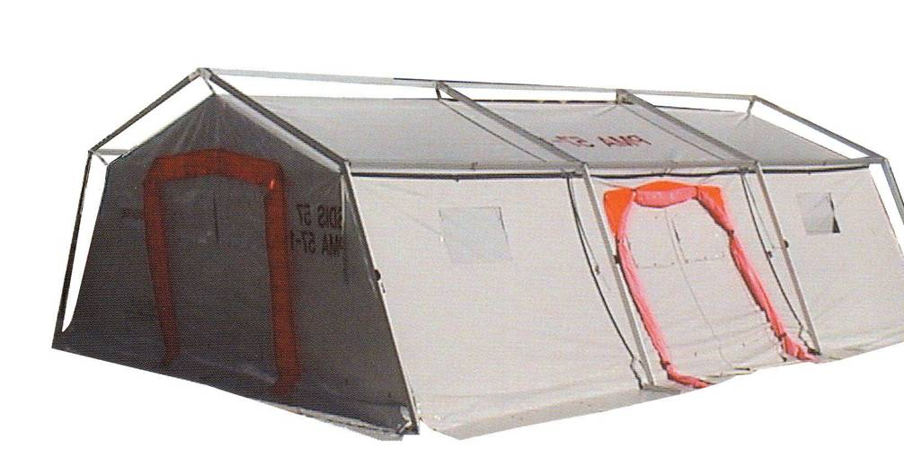
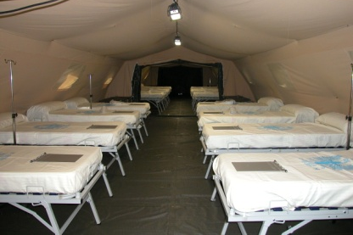
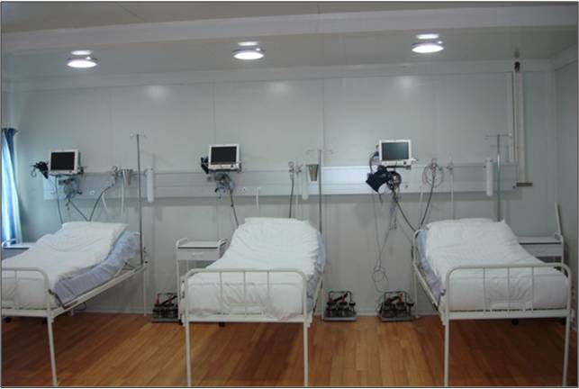
多目的テント
TM18
Triage Post
Laboratory
Staff Room
TM36
Operating Theater
Treatment Room
Stock Room
TM54
Ward
ICU

Slide 9
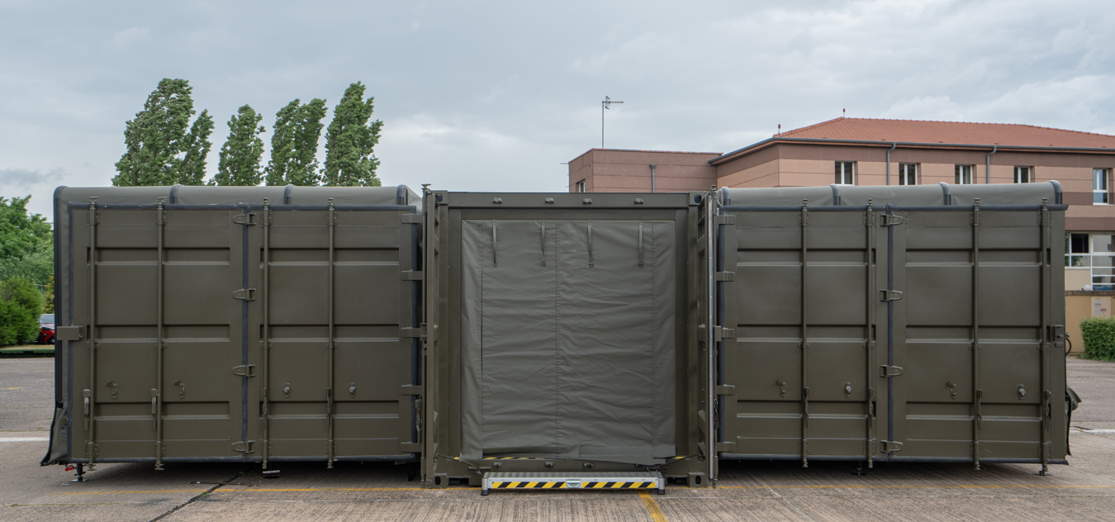
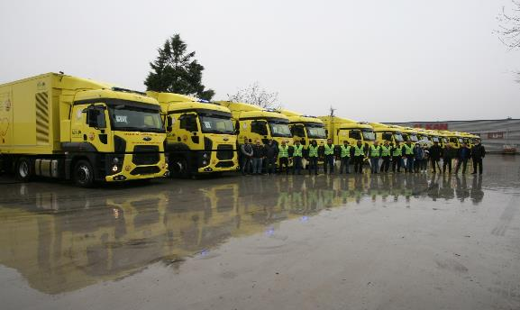
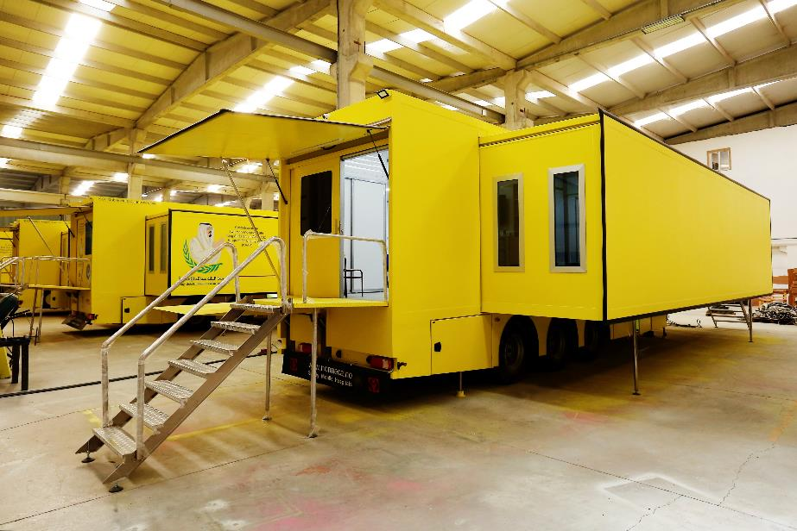
移動式多目的コンテナ

Slide 10
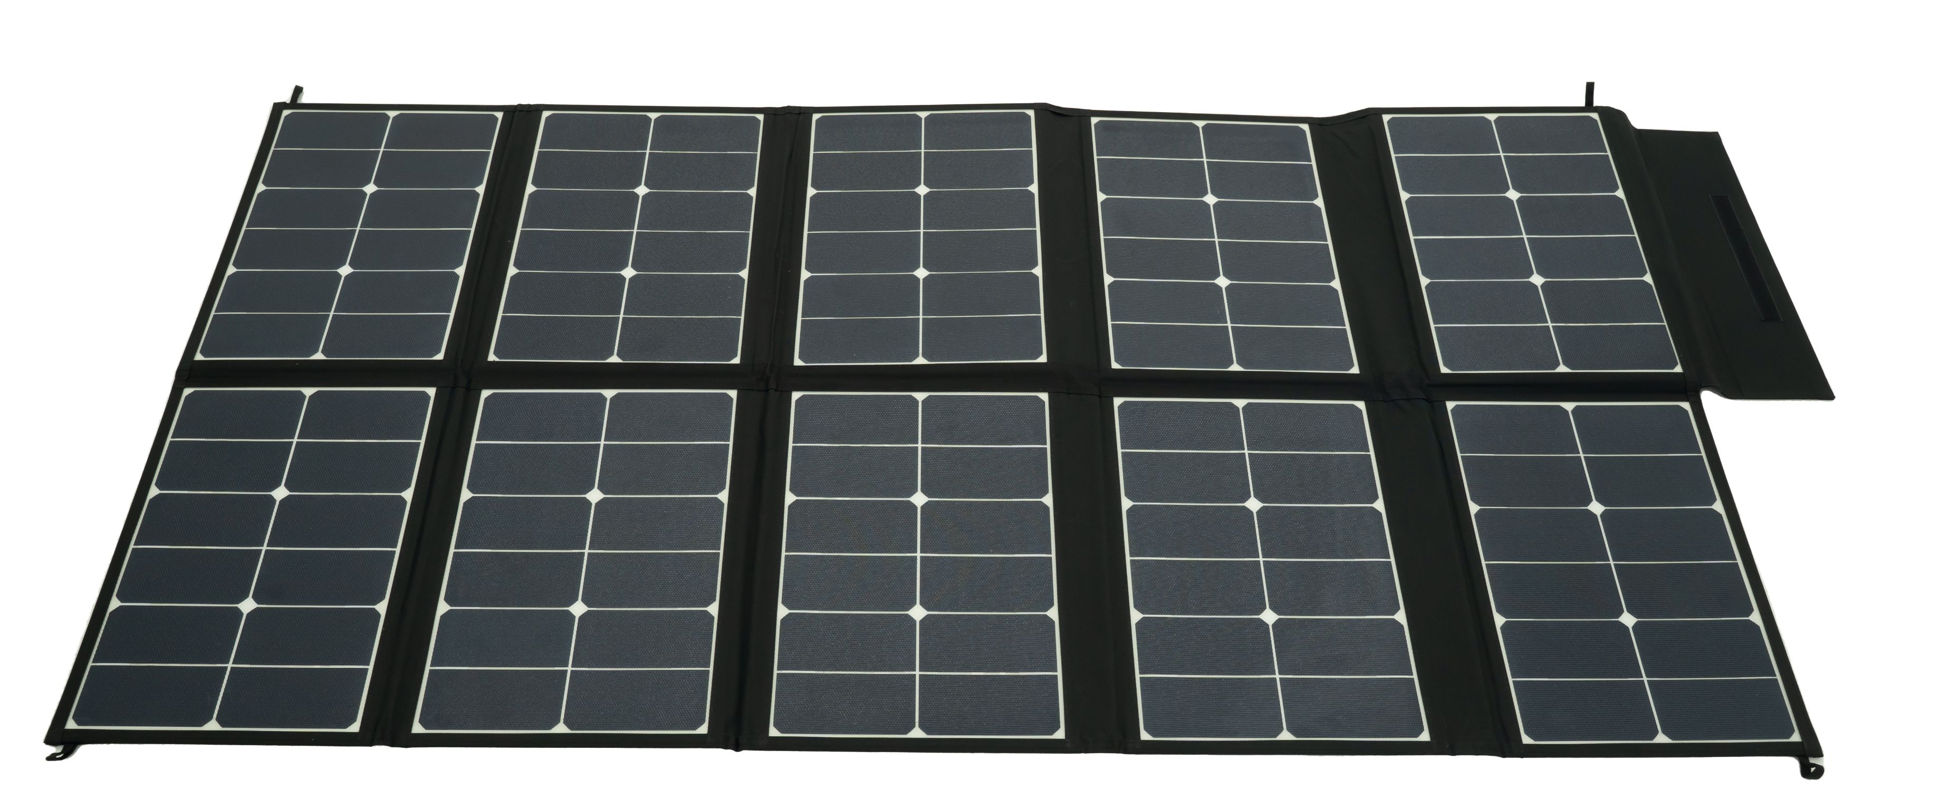
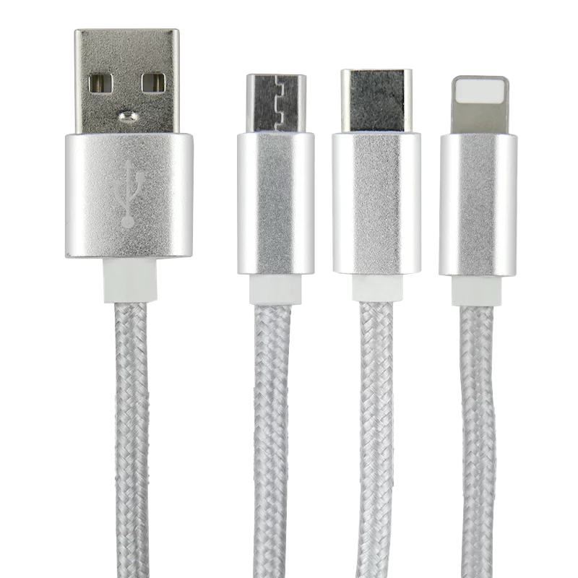
蓄電池・ソーラパネル
TL-3000NL
Type of battery: Lithium ion
Capacity: 3000W
Charging time: 5.5h
AC : 220/50Hz x 2 multi plug
DC: 12V x 1
USB：QC3.0 x 1 PD3.0 x 1
Size: H554 x W358 x D232mm
Weight：23kg
10PORT USB Charge HUB KIT
-10port USB HUB x 1
-AC cable x 1
-3 in 1 cable x 10
Foldable Solar Panel
Type: Single LCD Silicon
Open-circuit voltage: 45V Max output :36V
Output connector: MC4 plug
Size (Fold): W450 x H310 x D80mm Weight: 6.25kg
Size (Open):W1970 x H875 x D18mm

Slide 11
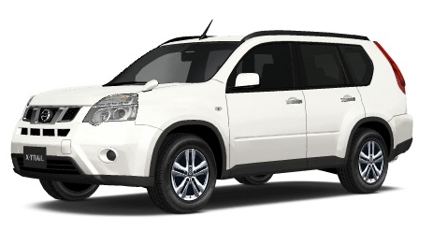
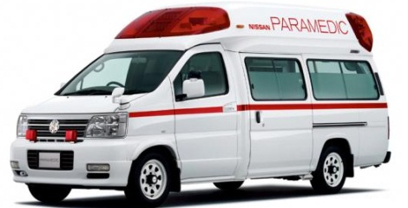
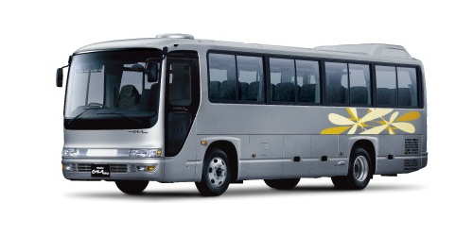
特殊車両
4WD Doctor’s car
A medium vehicle for 5 people.
This 4 WD type can easily drive around the damaged road. A small trailer can be attached to transport a heavy equipment such as tent, medical equipment.
Multi-purpose ambulance
A multipurpose ambulance car is designed for maximum 8 people. However, it can be used for transporting patients at the disaster site. This large vehicle can be used for staff camping, meeting room, transporting many supplies and as an ambulance.
Multipurpose bus
A multipurpose bus is designed for a mobile clinic, laboratory and transportation of patients, etc.
This large vehicle can be used for staff camping, meeting room, transporting many supplies and as an ambulance.

Slide 12
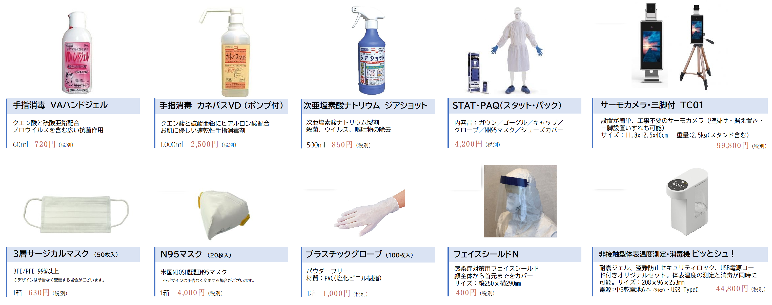
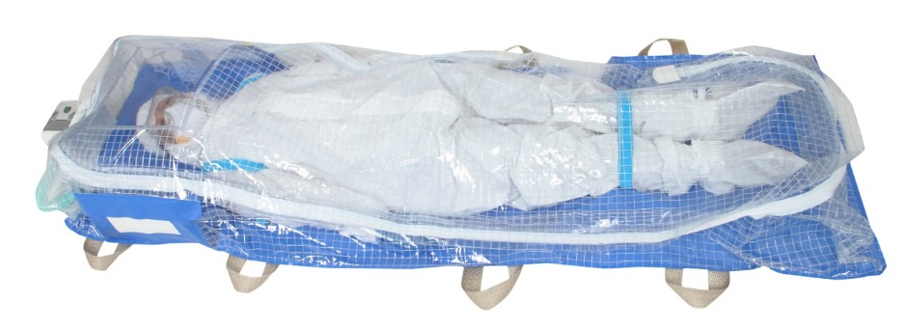
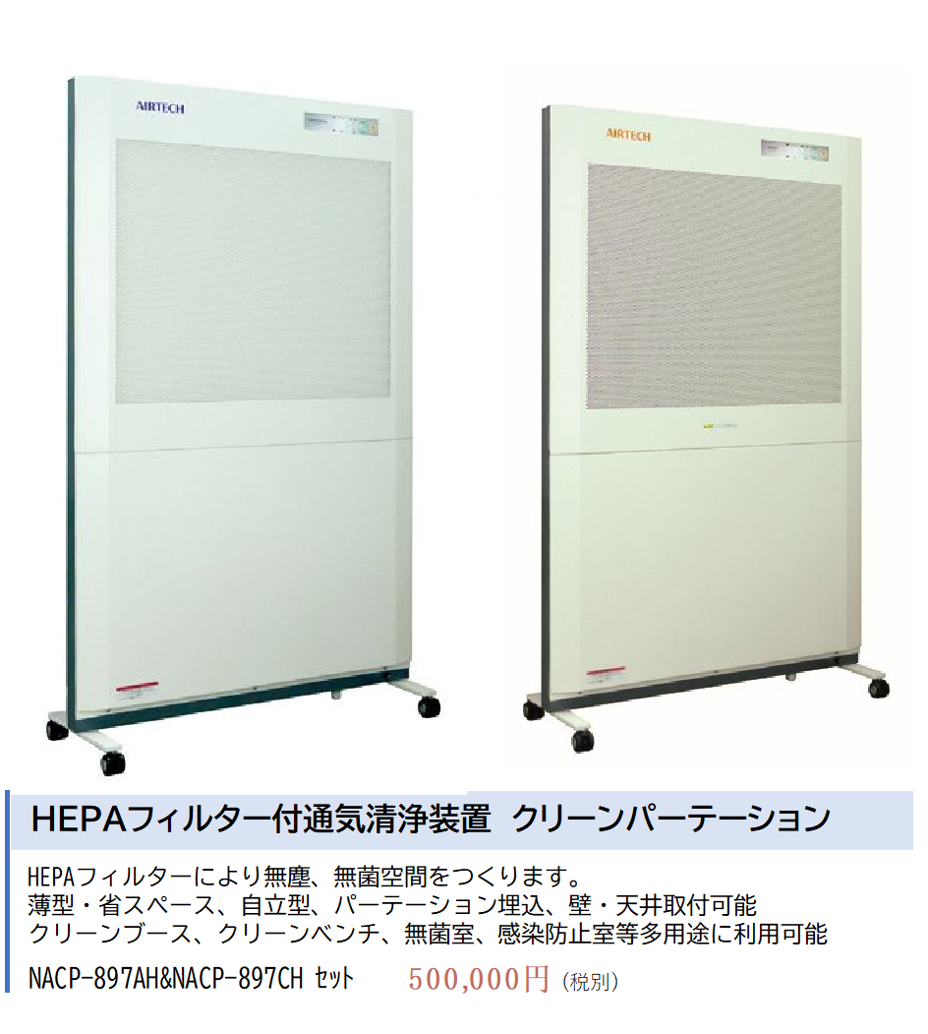
感染症対策用品
ディスポーザブル
感染症患者搬送用
DIFバッグ
DIFフード

Slide 13
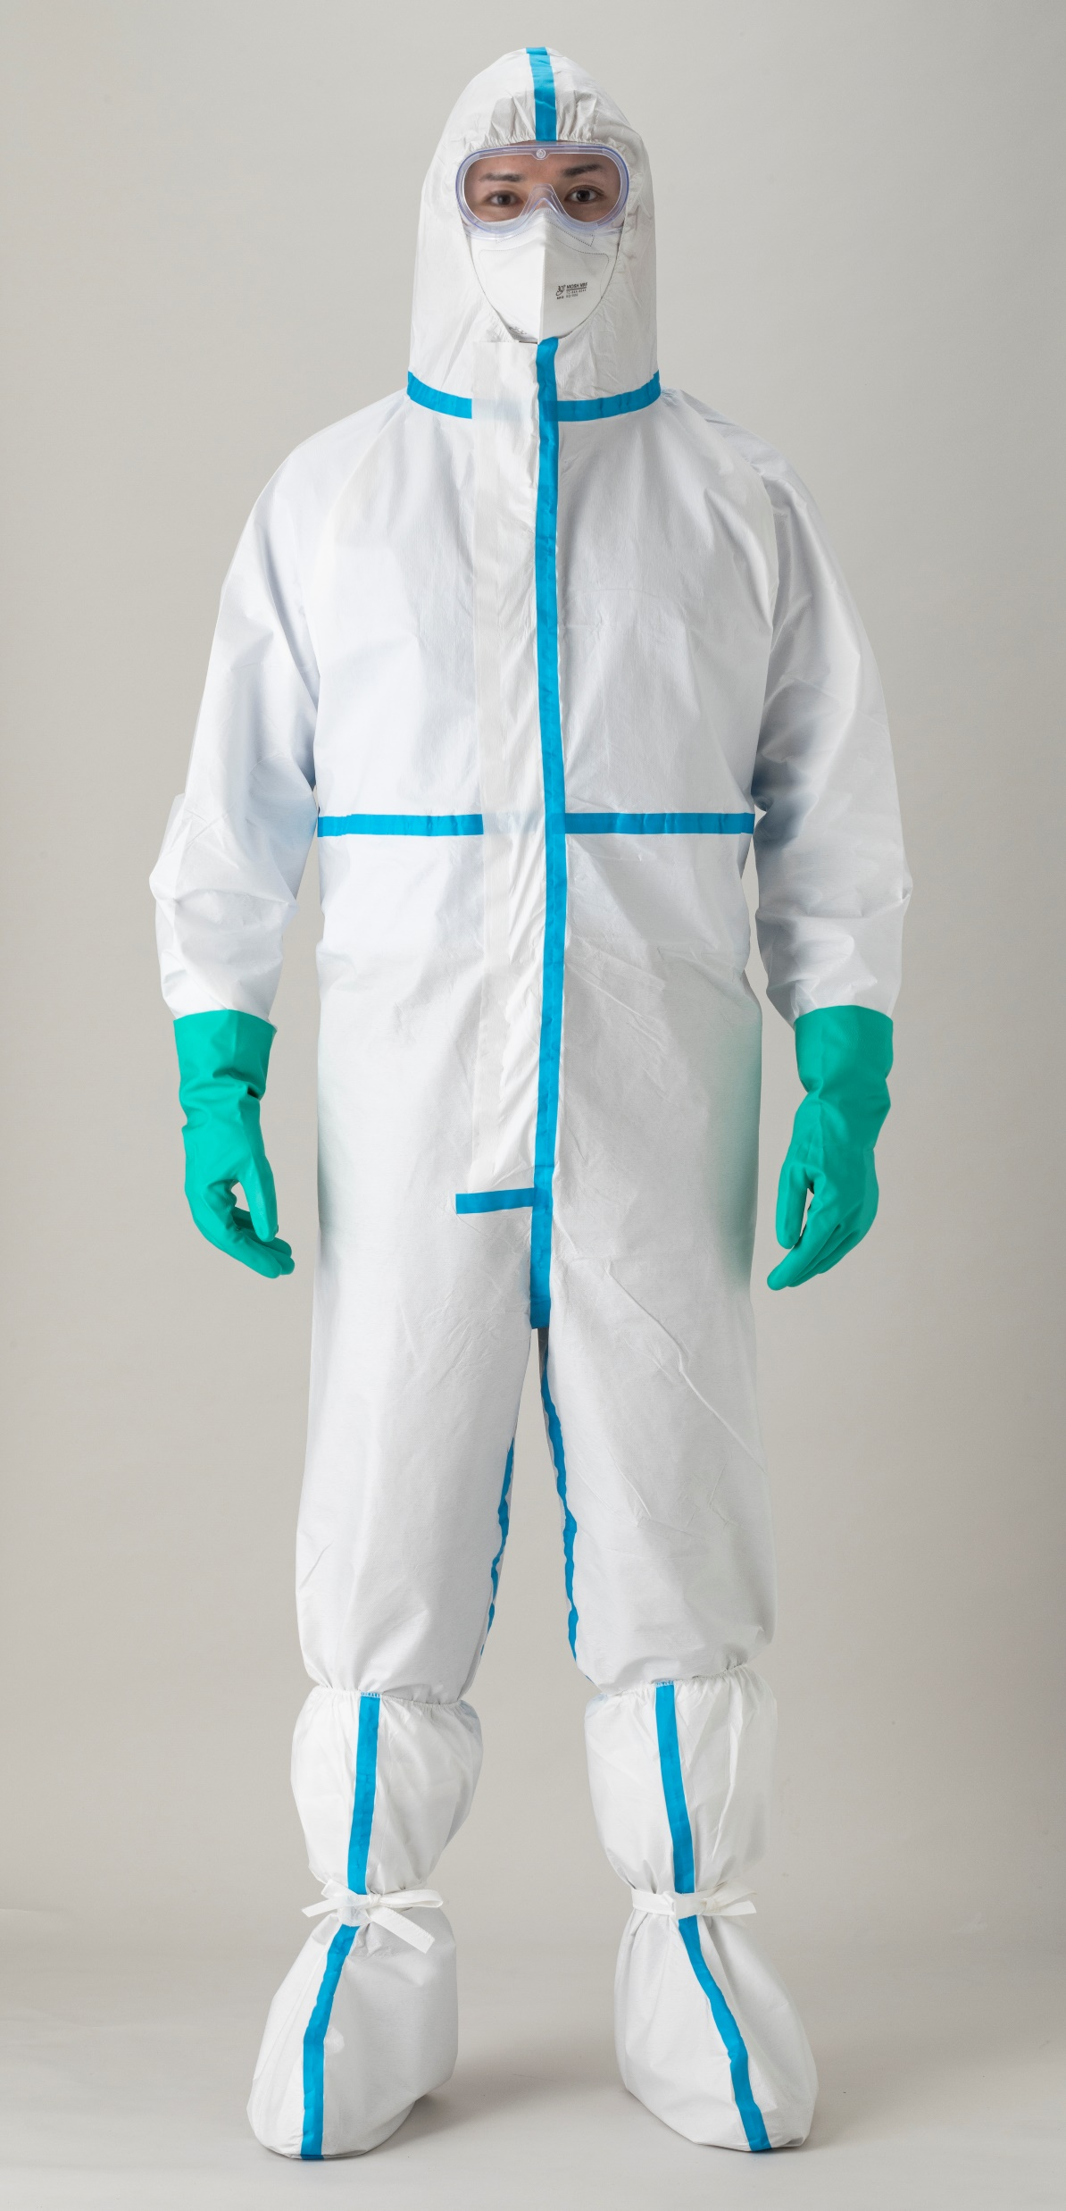
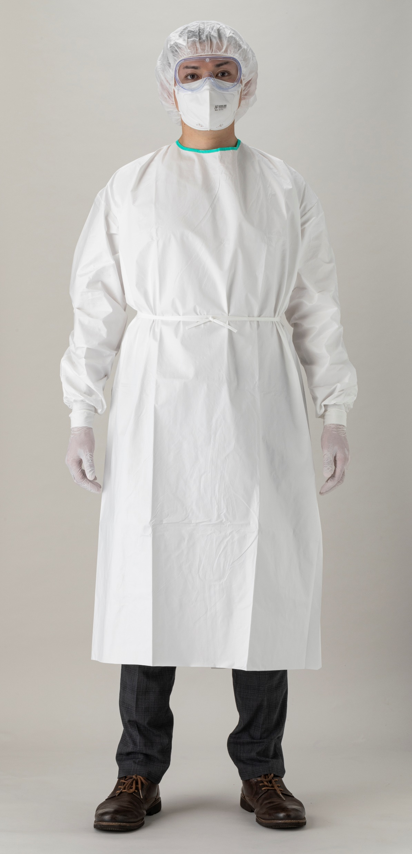
防護服
Disposable cap
Goggle
Goggle
N-95 Mask
Surgical mask
PPE Suit
PPE Material is cleared the test of Virus and Blood test
ASTM1670/JIS T8122 6.3.2.1 for blood resistance test
ASTM1671/JIS T8122 6.6.3
Gown
Gloves
Inner
Outer
Disposable gloves
Shoes cover
BPI KIT-N
BPI LITE-N

Slide 14
株式会社ノルメカエイシア
■本社
〒343-0824
埼玉県越谷市流通団地3-1-13
TEL：048-967-5372 (代表)
FAX：048-967-5378
■東京事務所
〒111-0053
台東区浅草橋3-19-1
岡田ビル2F
TEL: 03-5687-3899
FAX: 03-5687-3911
https://www.normeca-asia.jp
Notes:
「正しい教育」と「正しい装備」でスタッフの安全を確保することを第一とし、資器材のみの提供ではなく、計画、教育、訓練などトータルサポートをしております。

